Slide 1

Portafolio Proyectos Bases de datos
Daniel Araya Leon

Slide 2
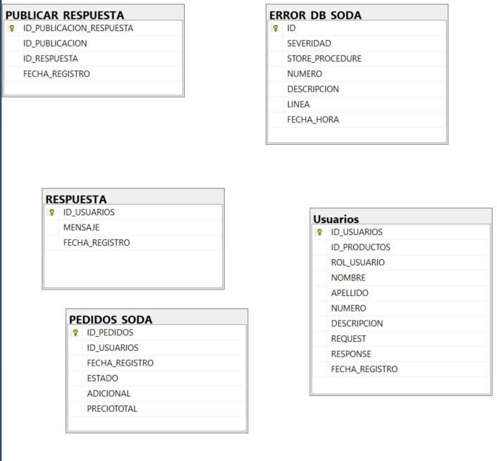
Proyectopro4
En este Proyecto se realiza una base de datos para un Sistema Tipo soda virtual en la cual las personas solicitarias sus prodcutos via Movil

Slide 3
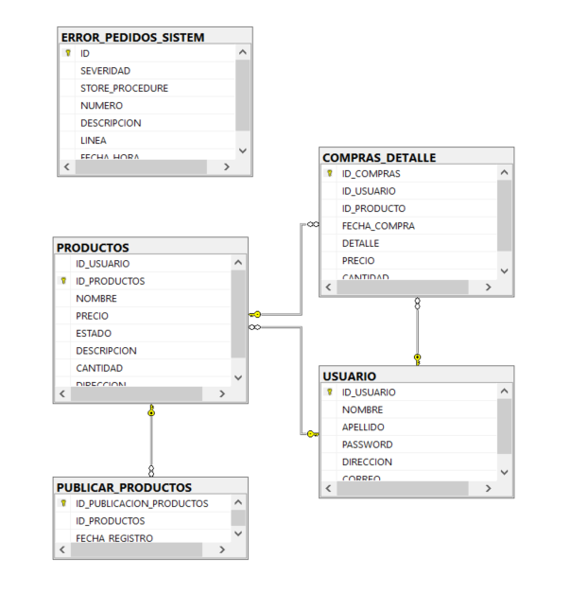
Proyectofinalprogra5
En este Proyecto se realiza una base de datos para un Sistema Tipo tipo MarketPlace en el cual las personas realizan compras

Slide 4
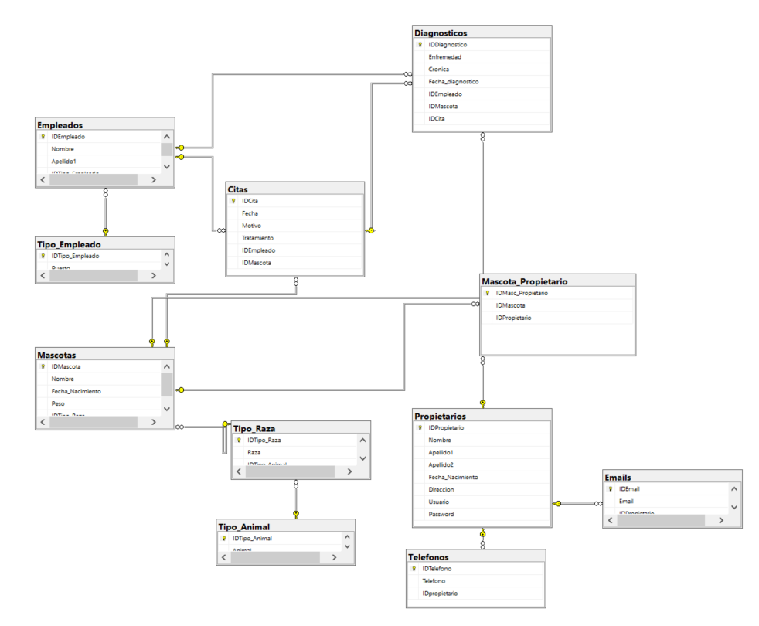
Proyectoexamenbs1
Este Proyecto fue un Proyecto en el cual se crearon multiples tablas para el manejo y mantenimiento de un Sistema veterinario. Este asumia todo el comportamiento interno como datos,clients,internos venerinarios e informacion para citas y tratamientos

Slide 5
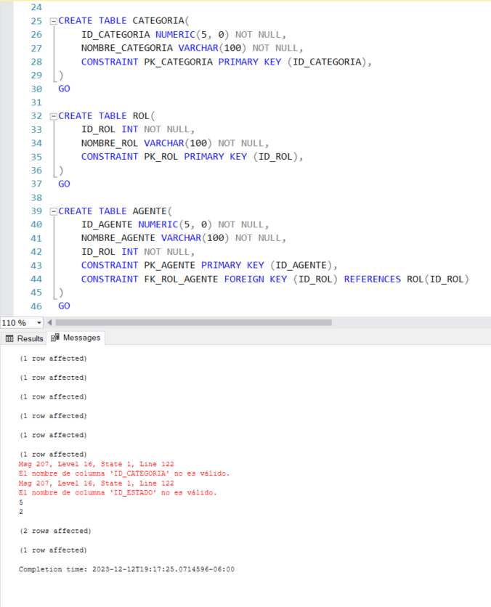
proyectoBS2
En este Proyecto se realiza una seria de ejercicios que al final forma una base de datos para su fincionamiento.Tal como crear la base de datos, crear scripts para agregar datos a las tablas creadas, hacer listados de x funcion con los datos y por ultimo Desarrollo de listas

Slide 6

Gracias
Dudas
DARAYAELON2110@GMAIL.COM
LiNKEDLN
https://www.linkedin.com/in/daniel-araya21?utm_source=share&utm_campaign=share_via&utm_content=profile&utm_medium=ios_app

